Slide 1
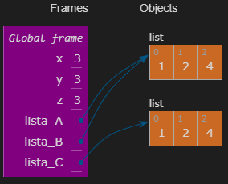
Consulta Python
Operadores binário Aritméticos => +, -, /, *, ** ( expoente), //(divisão inteiro), % (resto da divisão)
Operadores Relacionais => ==, !=, >, <, >=, <=
Operadores atribuição => =, +=(acrescentando valor), -=, (subtrativa valor), *=, /=, %=, //=, **=
Operadores Lógicos => True, False
Operadores unários => NÃO PODE a++ tem de usar a += 1, a-= 1,
Operadores ternários => esta_chovendo = True
'Hoje estou com as roupas ' + ('secas.', 'molhadas.')[esta_chovendo]
'Hoje estou com as roupas ' + ('molhadas' if esta_chovendo else 'secas.')
Operadores membro / identidade => membro identidade
lista = [1,2,3,'ana','Diego'] x=3, y=x, z=3
print(2 in lista) print(x is y)
print('ana' not in lista) print(x is not y)
F
V

Slide 2
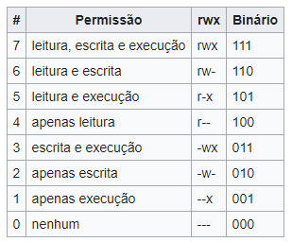

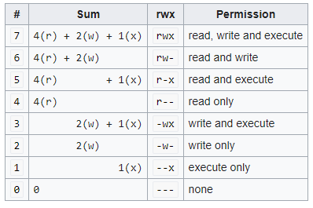
LISTA = [1,2,3,4,5] => mutável
TUPLA = (1,2,3,4,5) => imutável
DICIONARIO = {chave: valor, chave: valor}
SET = {valor} => mutável, não aceita valor duplicado, sem ordem
Leitura/Escrita/execução
Dono do arquivo
Grupo ao qual o dono do arquivo pertence
Todos os outros usuários

